Slide 1
Streifzug durch das regelwerk
- Der Strafraum
Lehrabend am 9. September 2019
Kreisschiedsrichterausschuss im
NFV – Kreis Harburg –
Referent: Yannik Brunke

Slide 2
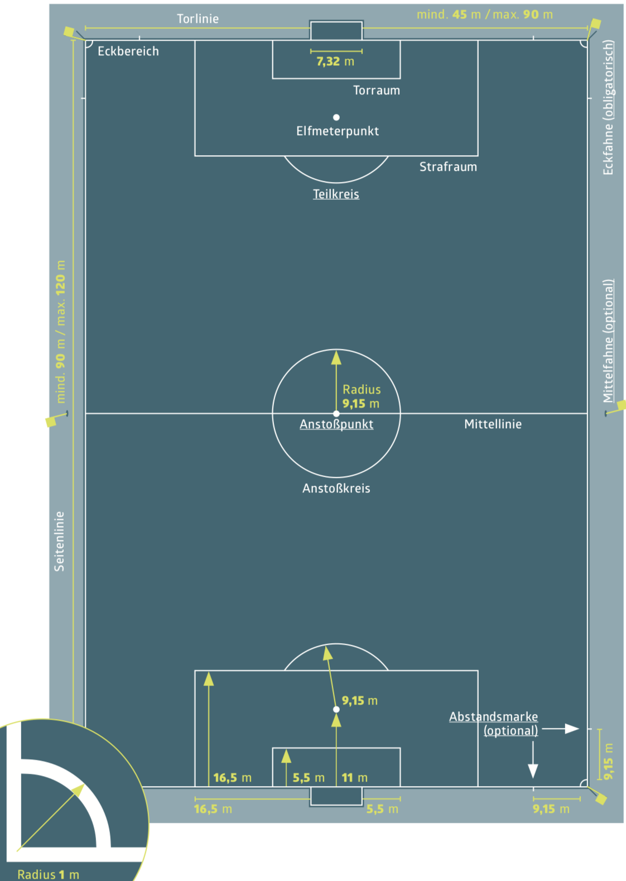
Grundlagen
Torraum
Innenkante Pfosten → Seitliche Torraumlinie: 5,5 m
Grundlinie → Parallel zur Grundlinie verlaufende Torraumlinie: 5,5 m
Torlinie (Innenkante zu Innen-kante der Pfosten): 7,32 m
Strafraum
Innenkante Pfosten → Seitliche Strafraumlinie: 16,5 m
Grundlinie → Parallel zur Grundlinie verlaufende Strafraumlinie: 16,5 m
Mittelpunkt d. Torlinie → Strafstoßmarke: 11 m
Strafstoßmarke → Teilkreis: Radius v. 9,15 m

Slide 3
Grundlagen
Rechtzeitige Kontrolle des Spielfeldes
Wer ist Ansprechpartner bei Mängeln?
Wie ist die Vorgehensweise bei witterungsbedingtem Fehlen der Markierungen?
Die Bedeutung der Markierungen
Torraum
Strafraum
Strafstoßmarke
Teilkreis

Slide 4
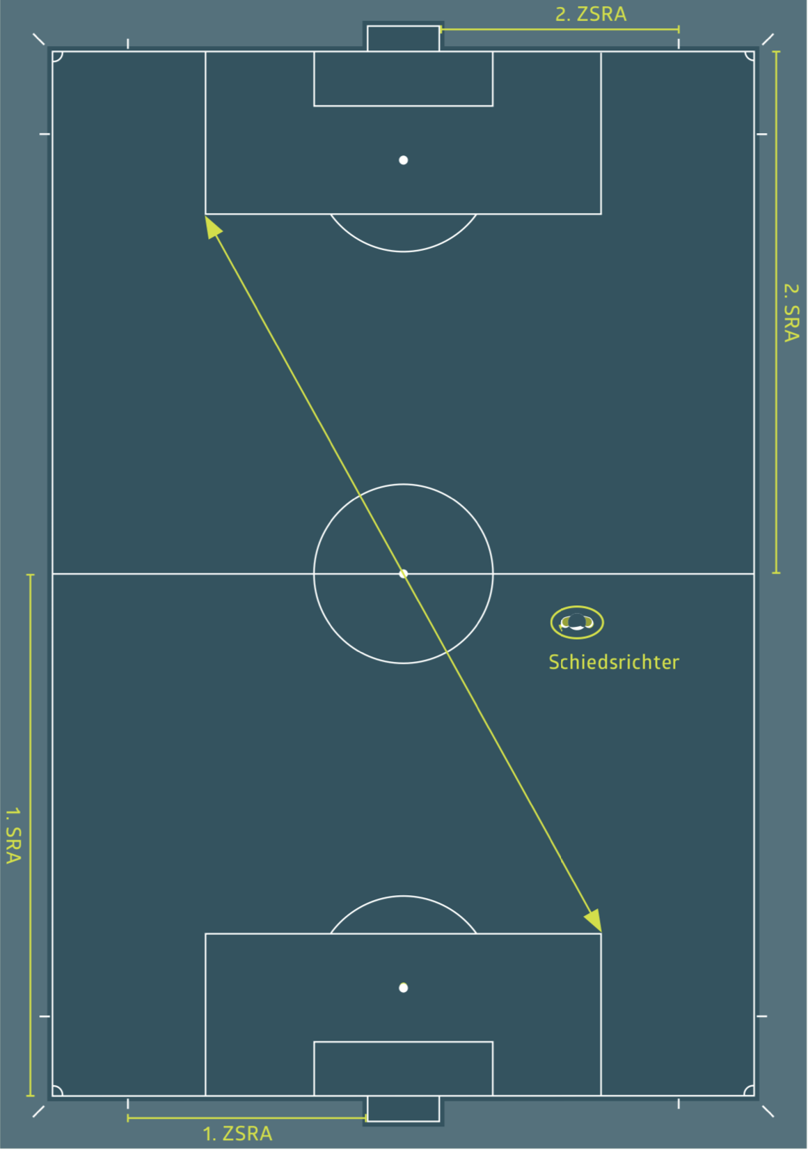
Position der SR und SRA
Sinnvolle Position
Distanz zum Geschehen
Absprache im Team
Was ist die Entscheidungs-kompetenz der SRA?
Blickverbindung
Welche Hinweise kann der SRA geben?

Slide 5
Regel 12 im Bezug auf den Strafraum
Welche Vergehen bewirken einen direkten Freistoß bzw. einen Strafstoß?
Was sind die formalen Vorgaben für die Mannschaften bei einem direkten Freistoß?
Welche Vorgaben muss die angreifende Mannschaft beachten?
Der Gebrauch der Vorteilsgebung

Slide 6
Kompetenzen des SR bei Aktionen am und im Strafraum
Konsequenz
Mut
Durchsetzungsvermögen
Rhetorik
Körpersprache

Slide 7
Das Torwartspiel
Recht des Torwarts im Strafraum mit der Hand zu spielen
6-Sekunden-Regel
Rückpassregel
Schutz des Torwartes, wenn er den Ball kontrolliert
Freigabe des Balles (z. B. beim Abschlag)

Slide 8
Spielfortsetzungen am / im Strafraum
„Sicherheit vor Schnelligkeit!“
Genaue Festlegung des Ortes der Spielfortsetzung
Korrekter Abstand der Mauer
Pfiff zur Spielfortsetzung

Slide 9
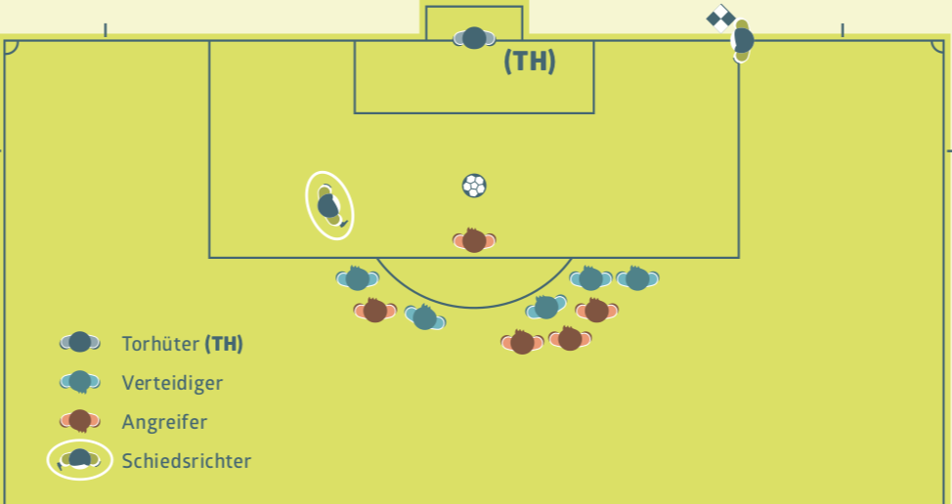
Position und Ablauf beim Strafstoß
Position des Torwartes und der beiden Mannschaften
Position des SR und des SRA
Pfiff des Schiedsrichters
Konsequenzen bei Fehlverhalten

Slide 10
Konsequenzen bei Fehlverhalten
 | Tor | Kein Tor
Vergehen des Angreifers | Wdh. des Strafstoßes | Indirekter FS
Vergehen d. Verteidigers | Tor | Wdh. des Strafstoßes
Vergehen d. Torhüters | Tor | Wdh. des Strafstoßes & Verwarnung Torhüter
Ball wird nicht nach vorne geschossen | Indirekter Freistoß | Indirekter Freistoß
Unzulässiges Antäuschen | Indirekter Freistoß & Verwarnung Schütze | Indirekter Freistoß & Verwarnung Schütze
Falscher Schütze | Indirekter Freistoß & Verwarnung Schütze | Indirekter Freistoß & Verwarnung Schütze
Torhüter und Schütze zur gleichen Zeit | Indirekter Freistoß & Verwarnung Schütze | Wdh. des Strafstoßes & Verwarnung für beide

